Slide 1
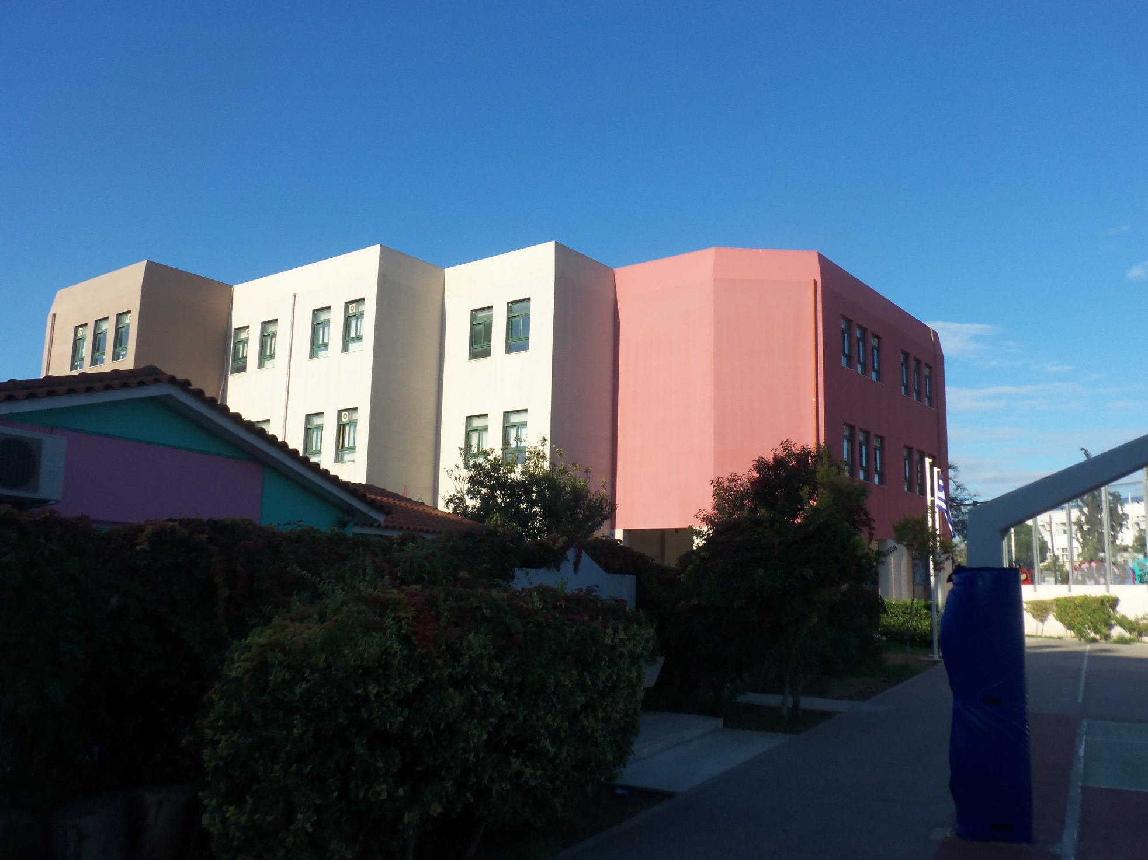
Περιγράφω το σχολείο μου
Ποιο είναι;
Πού βρίσκεται;
Γενική - Εξωτερική εικόνα

Slide 2
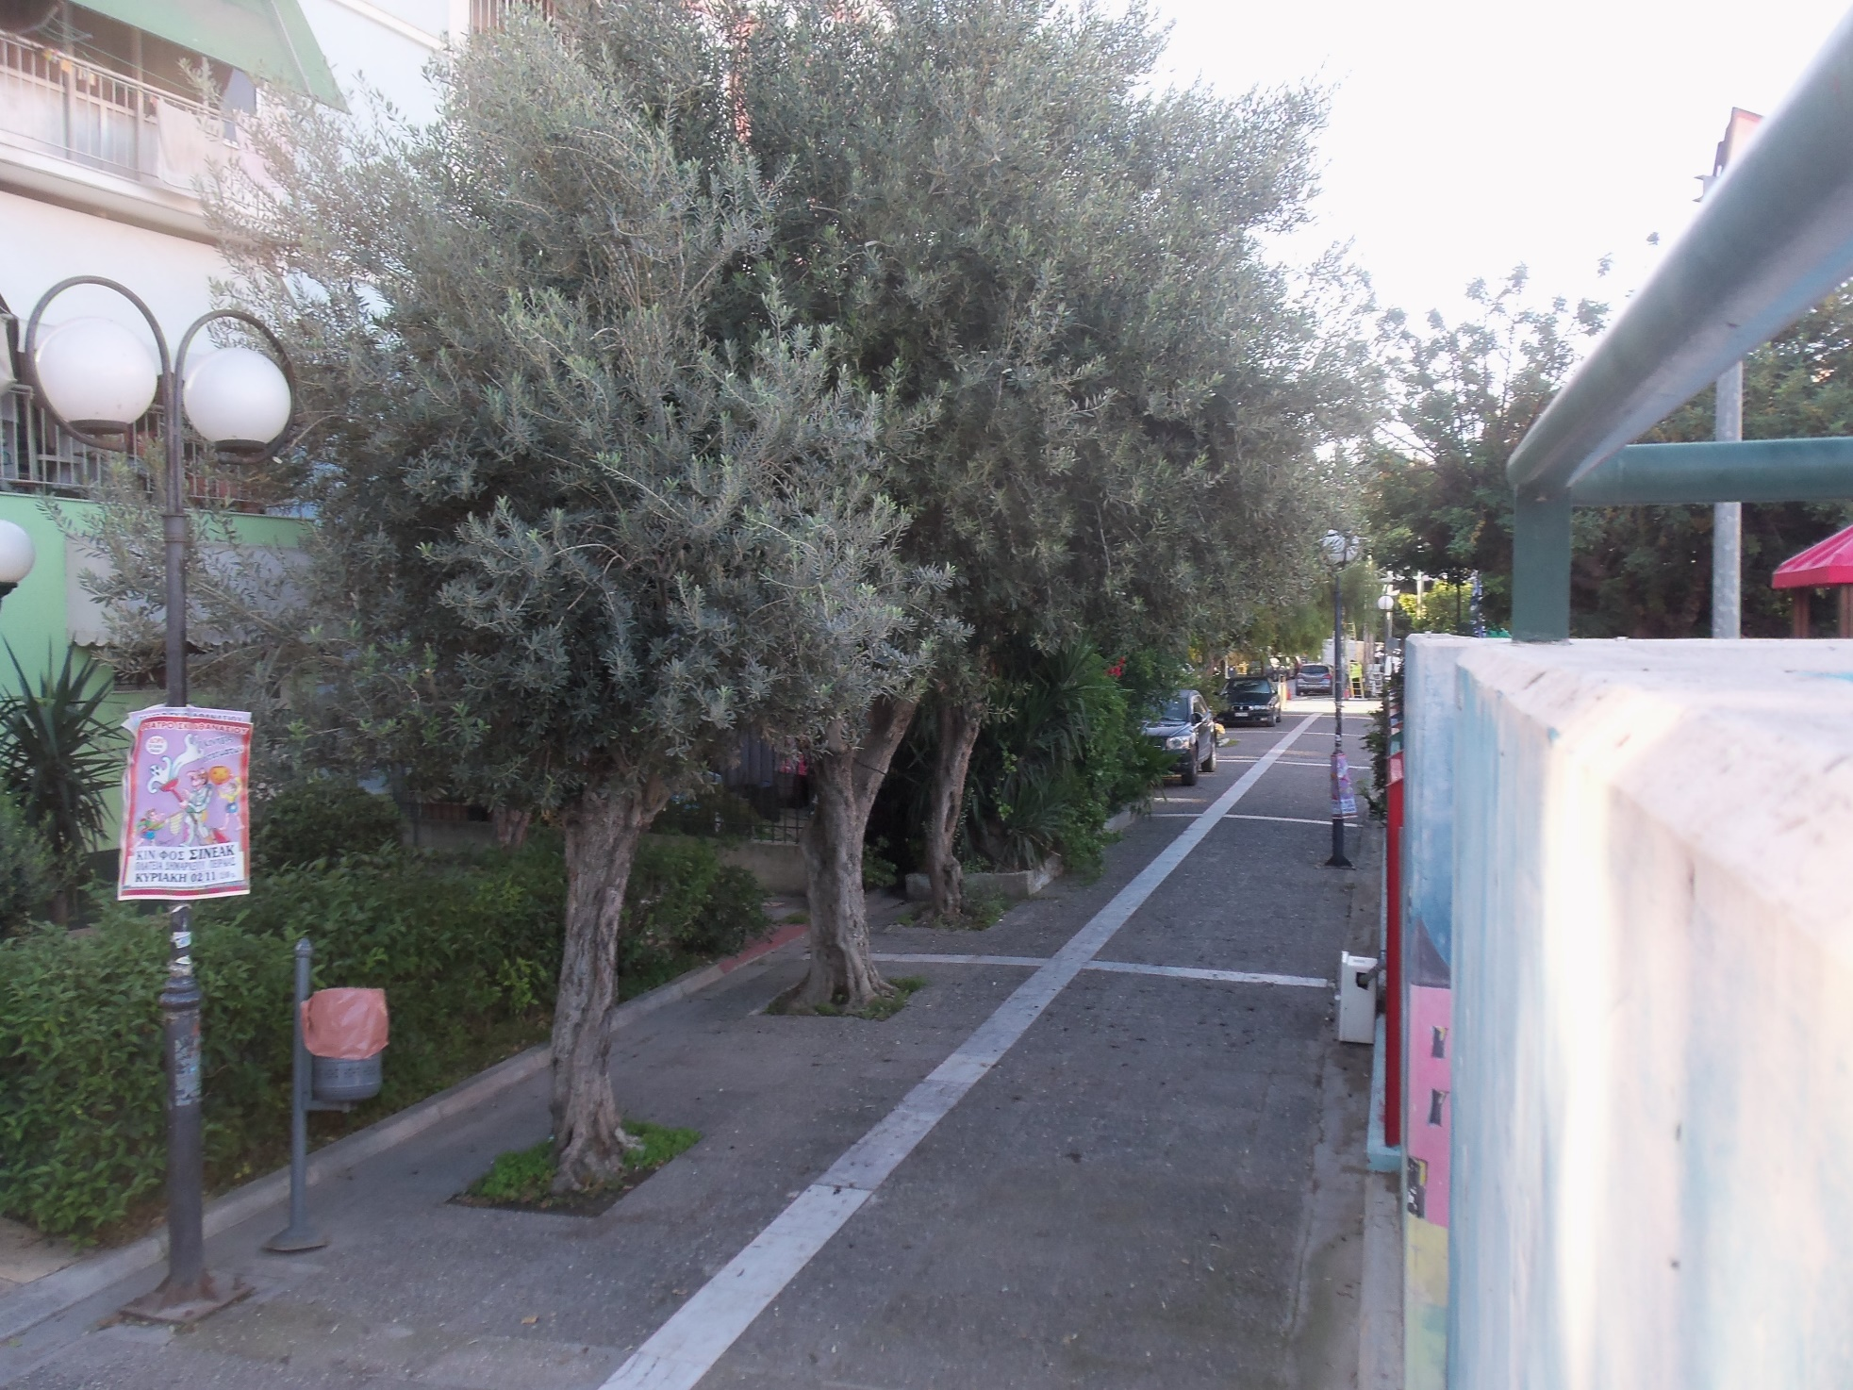
Έξω από το σχολείο
Πεζόδρομος

Slide 3
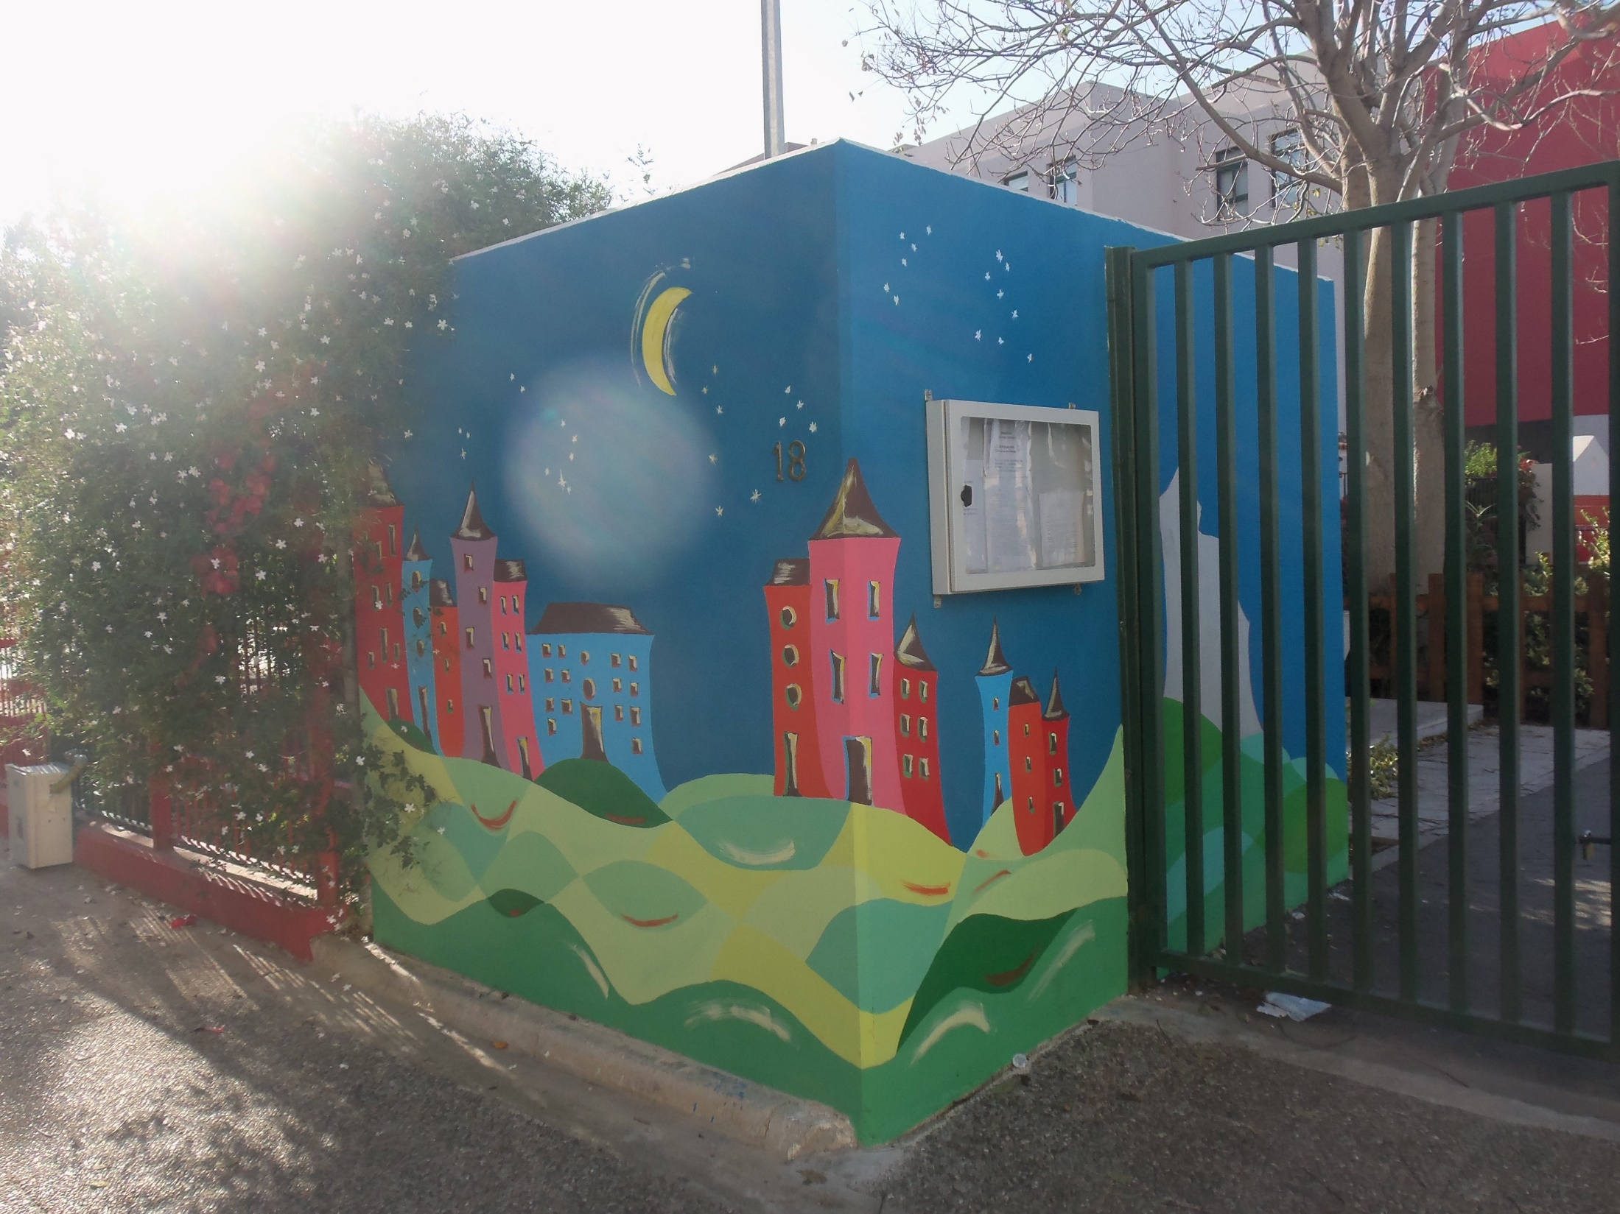
Εξωτερικός τοίχος - ζωγραφιά

Slide 4
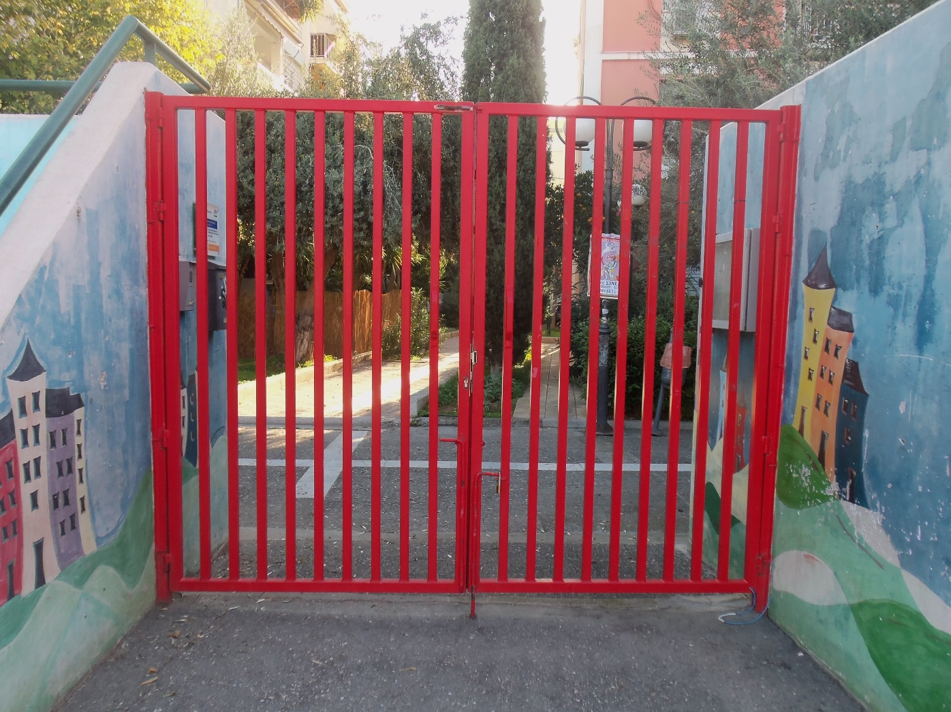
Καγκελόπορτα

Slide 5
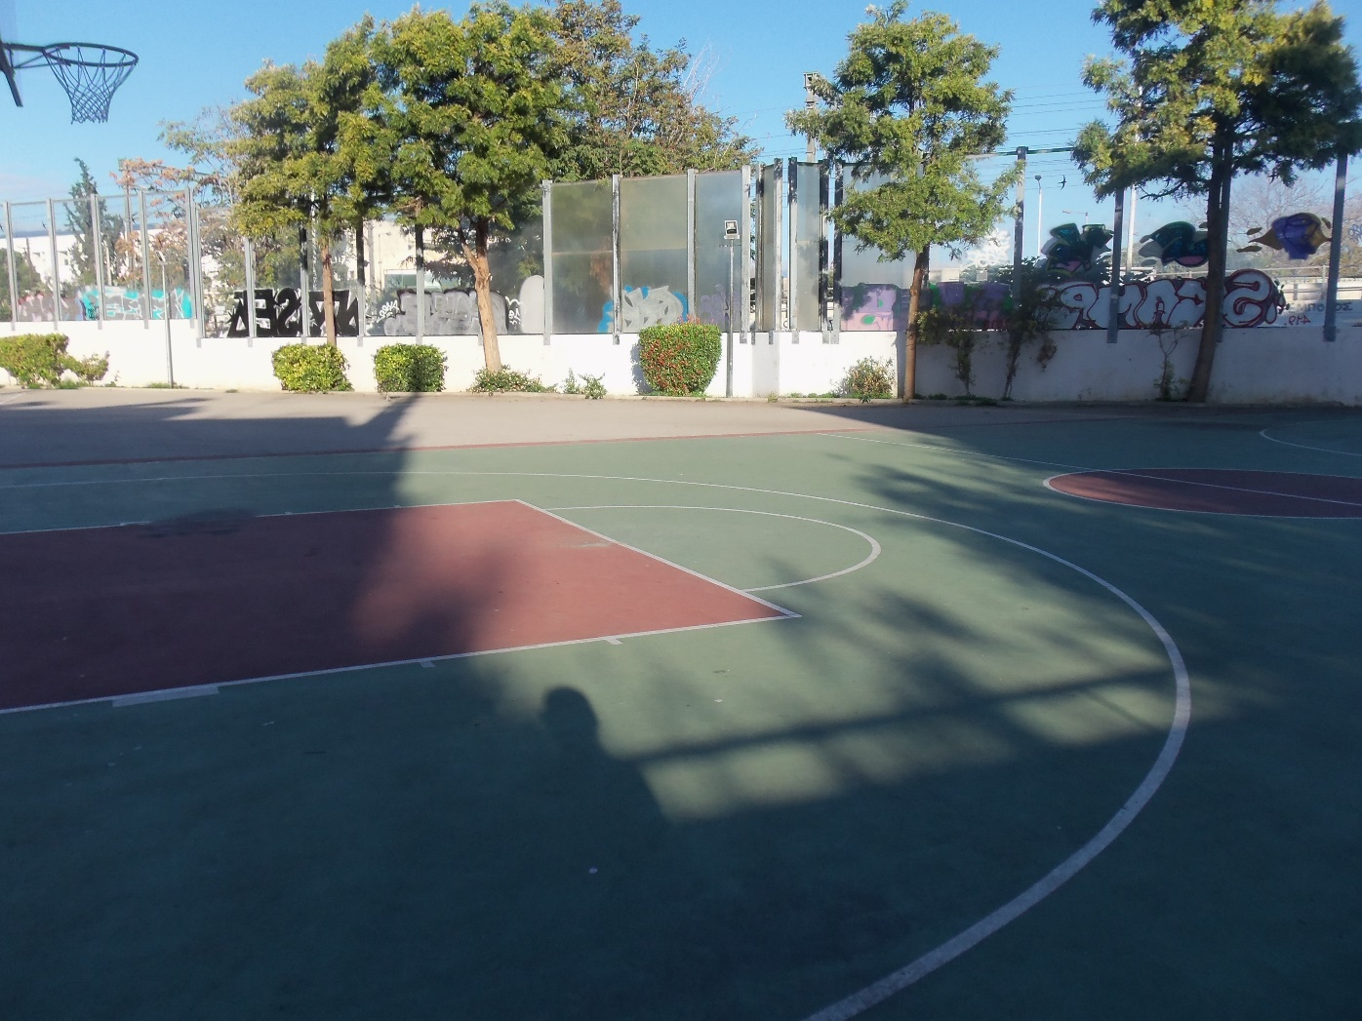
Γήπεδο μπάσκετ
αυλή

Slide 6
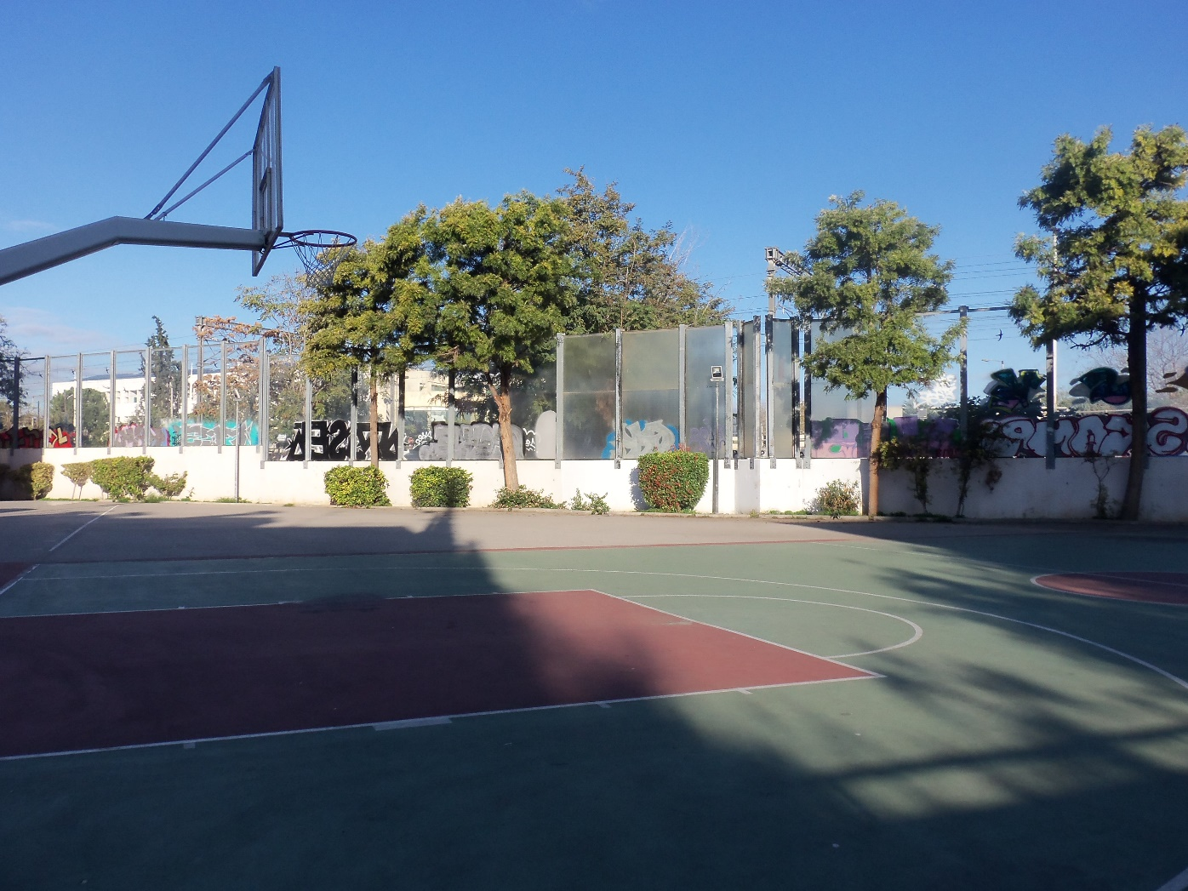
Μπασκέτες
αυλή

Slide 7
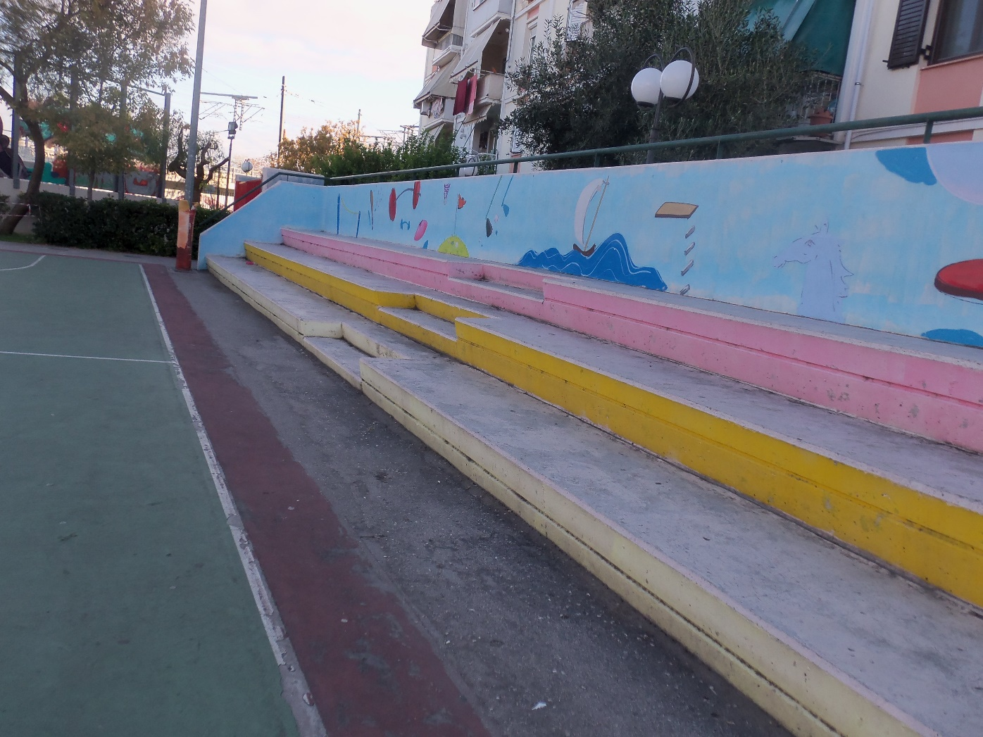
Ζωγραφιές
Κερκίδες
αυλή

Slide 8
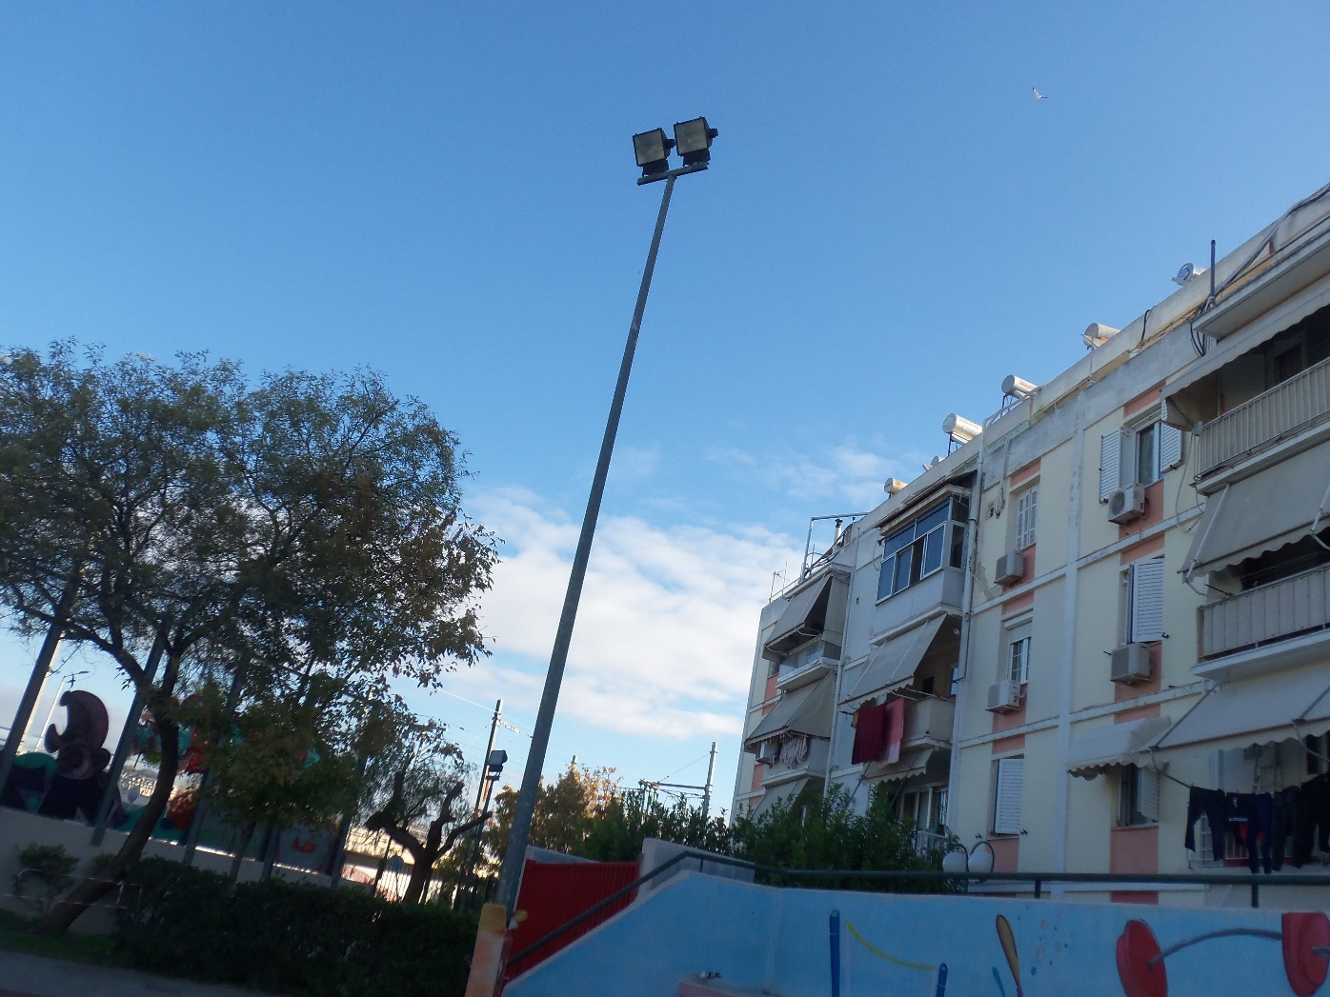
Προβολείς
αυλή

Slide 9
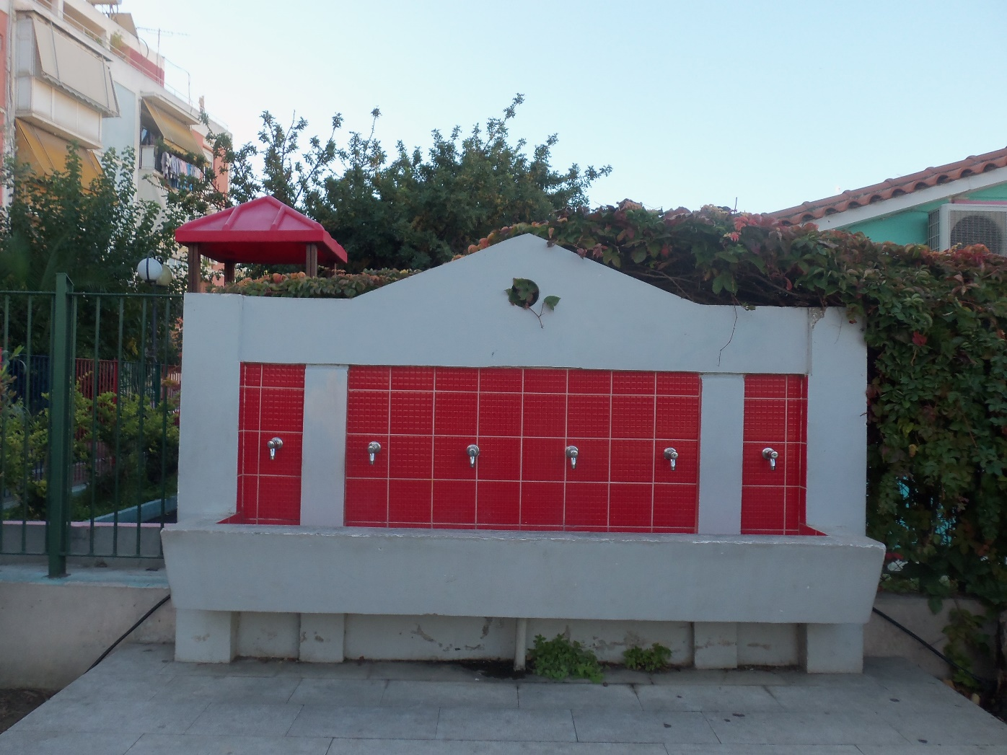
Βρύσες
αυλή

Slide 10
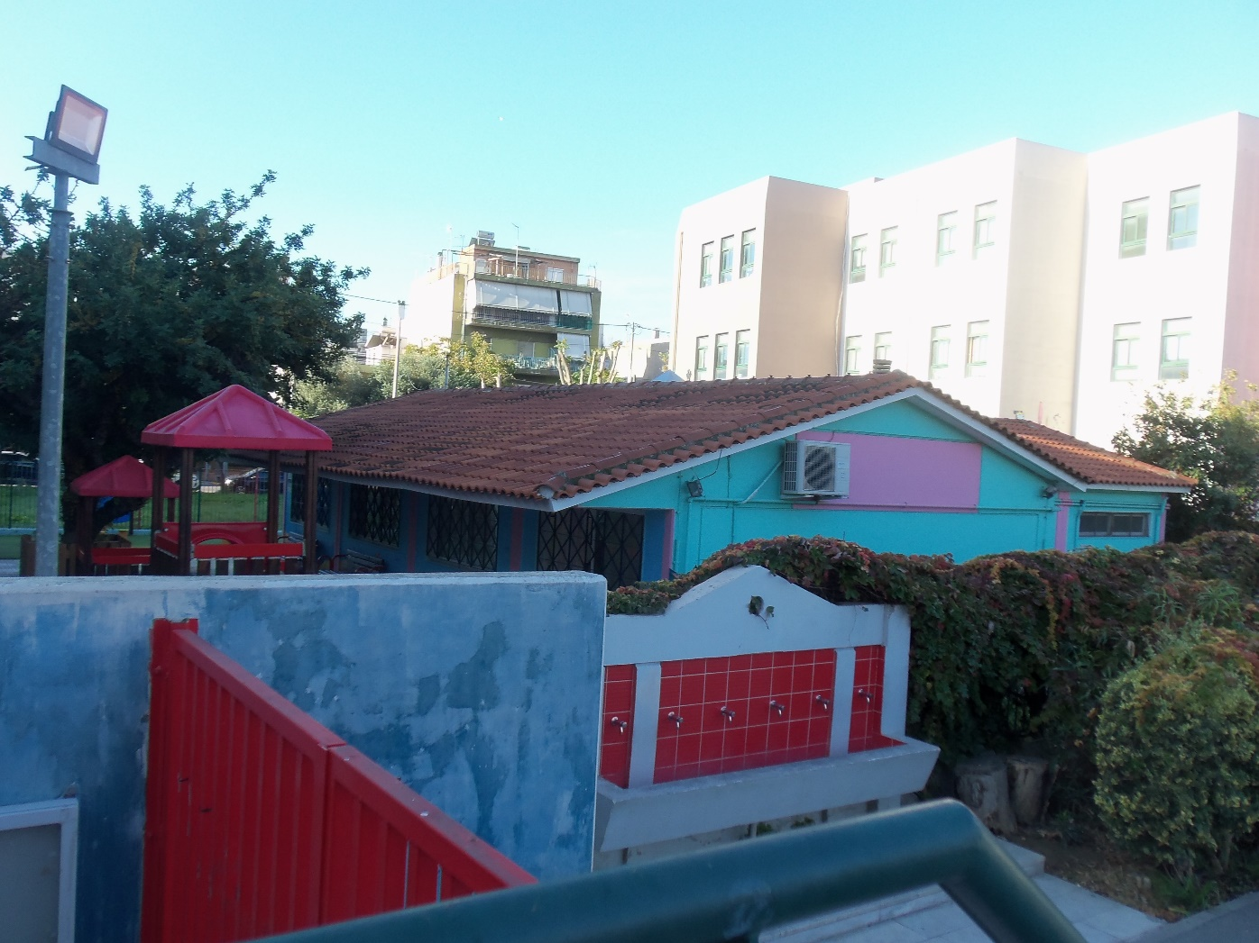
Νηπιαγωγείο
αυλή

Slide 11
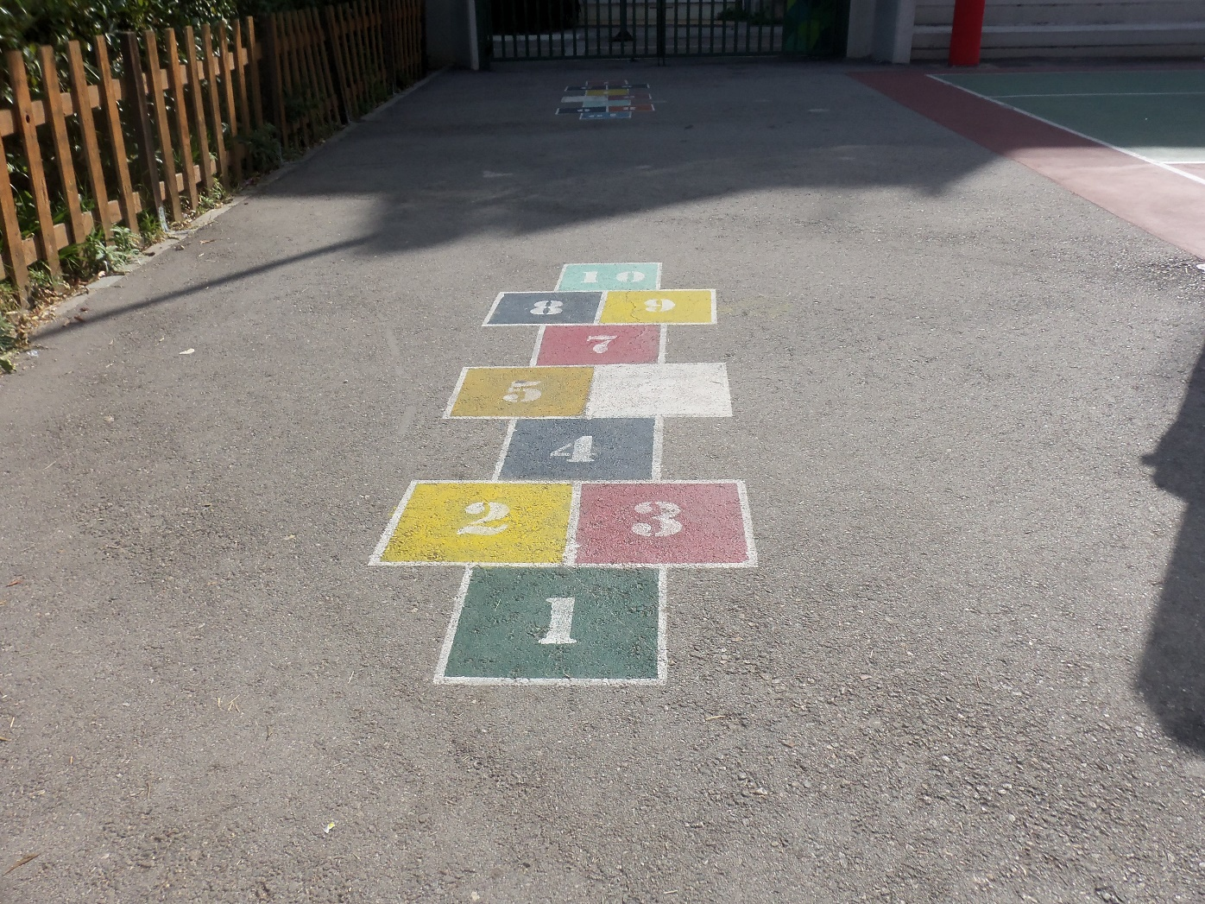
Επιδαπέδια παιχνίδια
αυλή

Slide 12

Δέντρα
Υαλοπετάσματα
Θάμνοι
αυλή

Slide 13
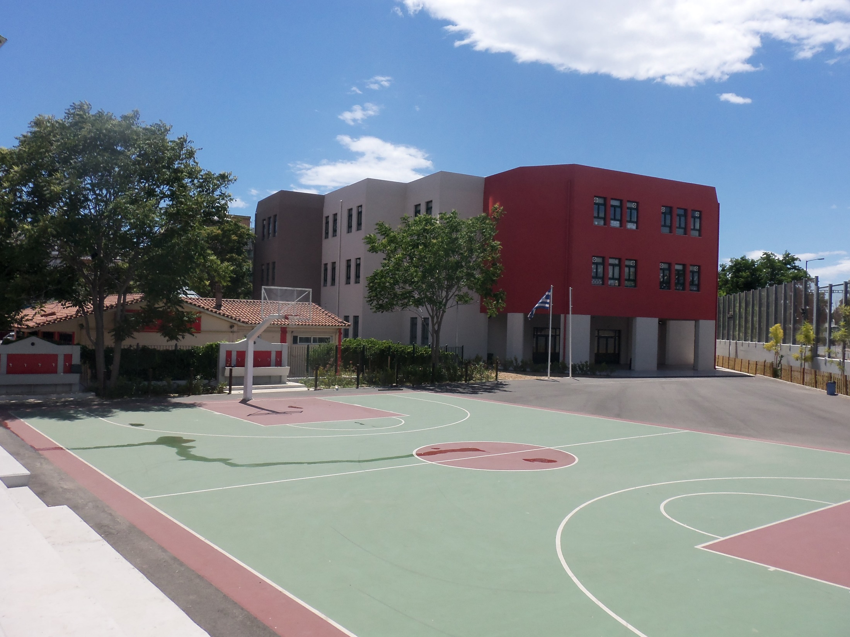
Σημαία
Υπόστεγο
αυλή

Slide 14
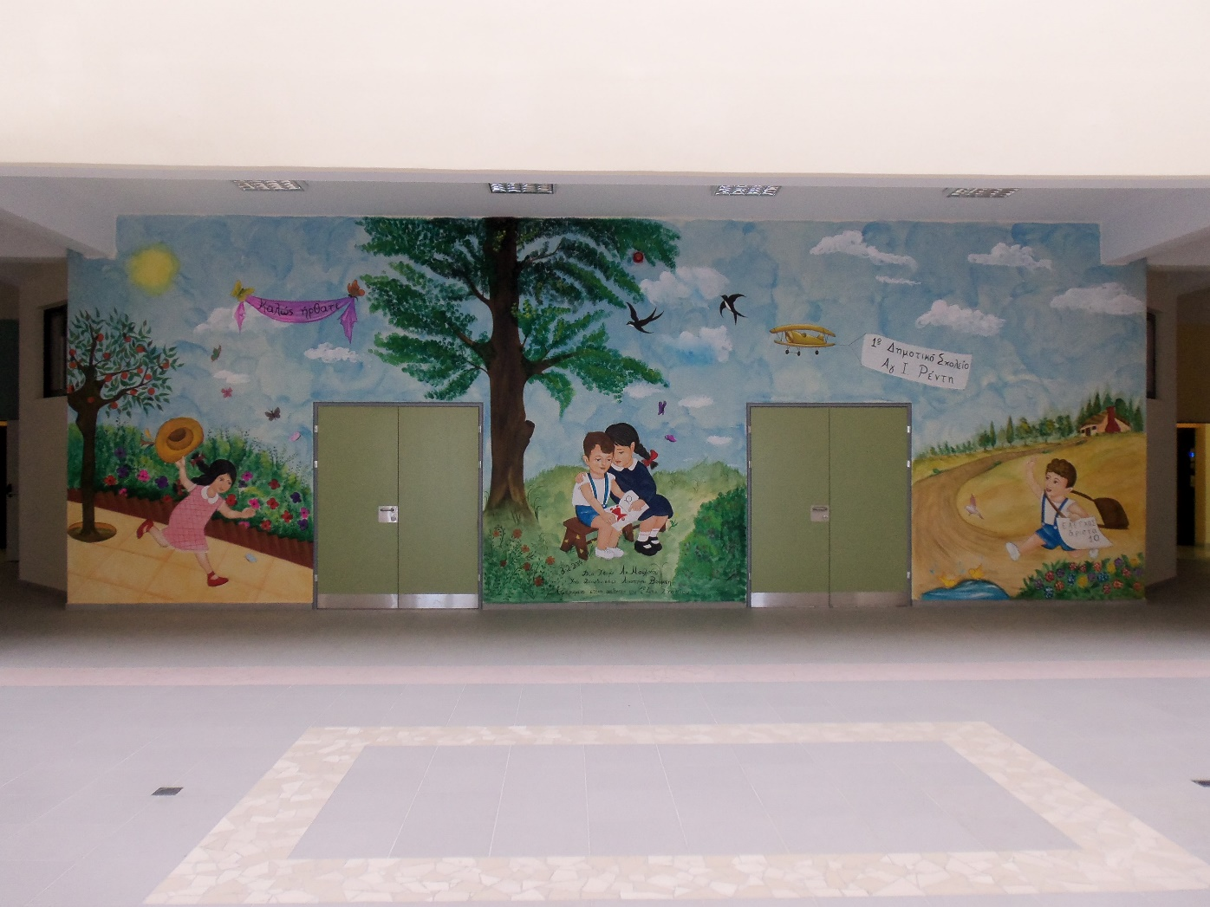
ζωγραφιά
Αίθουσα εκδηλώσεων
Ισόγειο

Slide 15
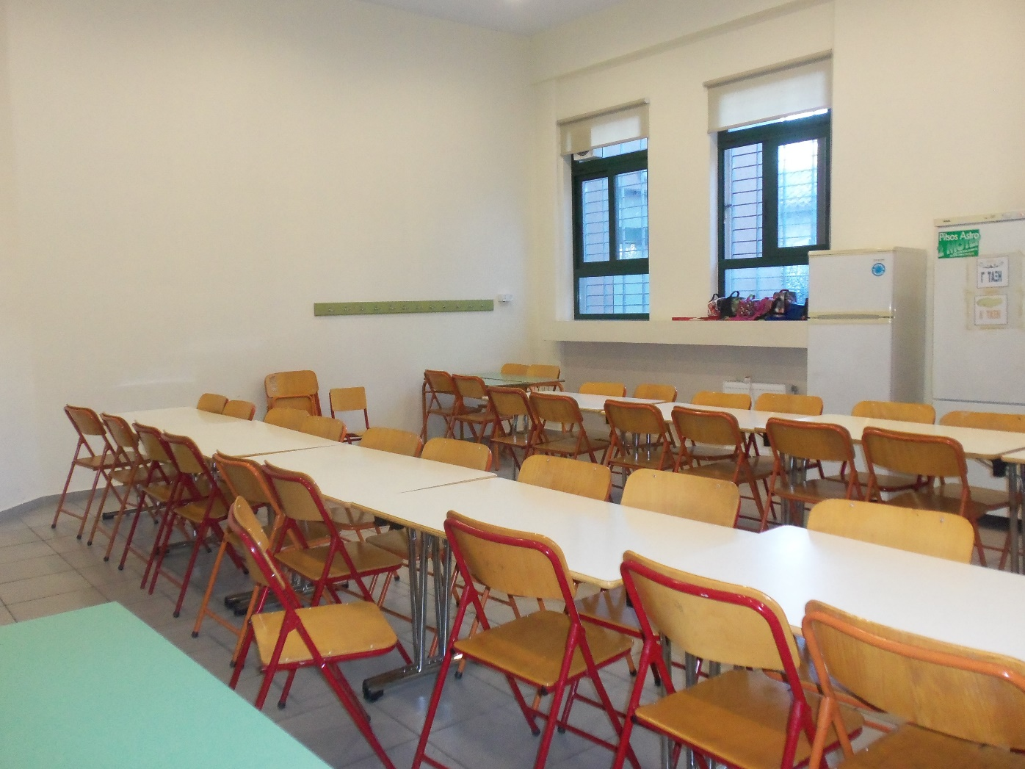
τραπεζαρία
Ισόγειο

Slide 16
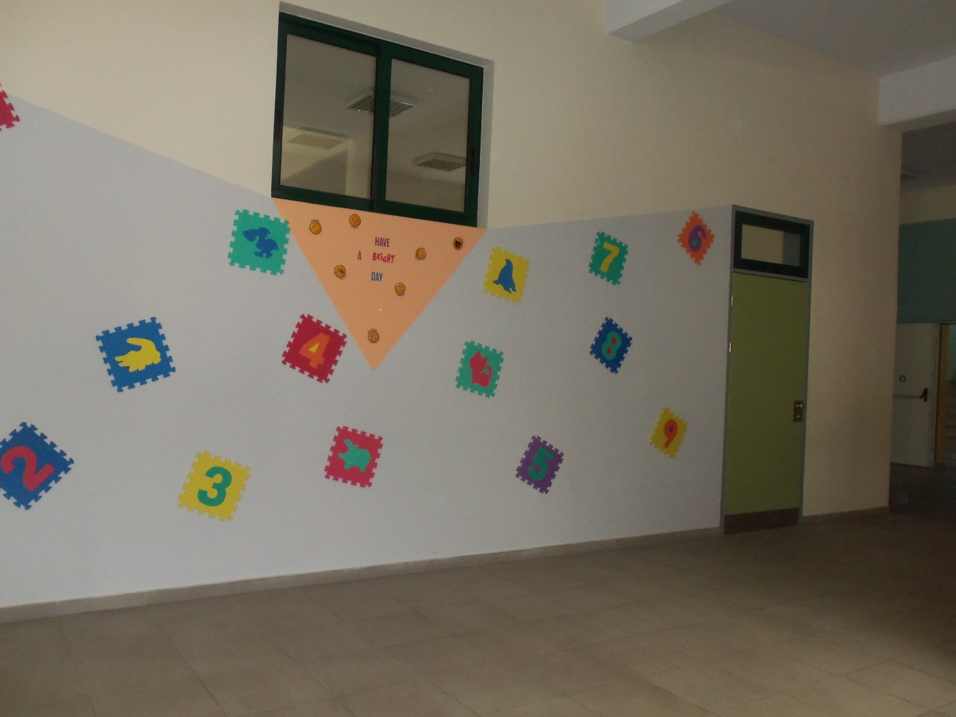
βιβλιοθήκη
Τουαλέτες
κυλικείο
Ισόγειο

Slide 17
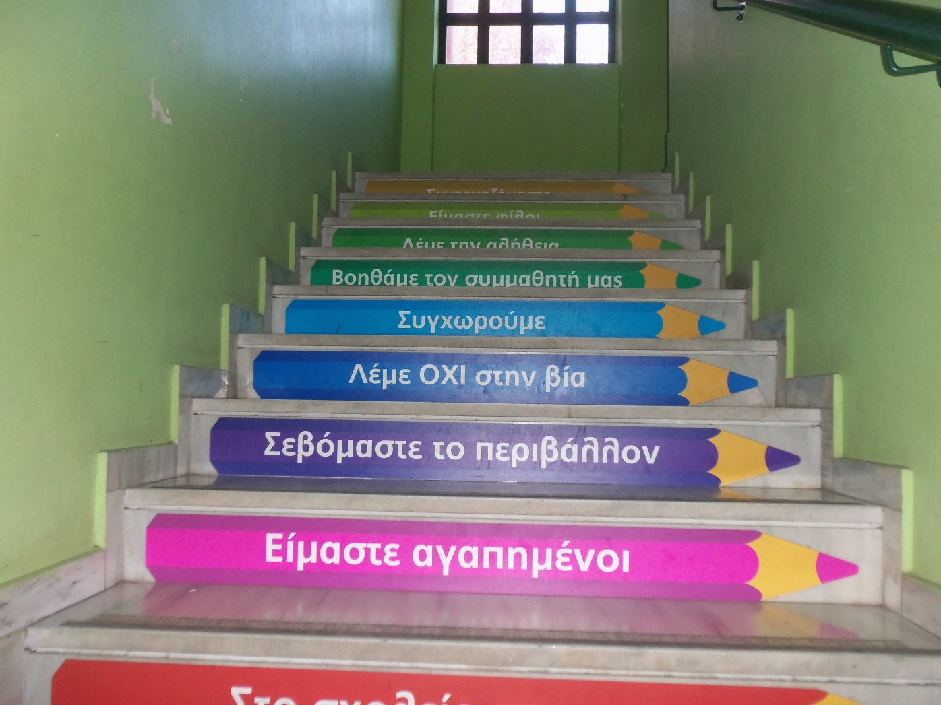
Σκάλες
Ισόγειο

Slide 18
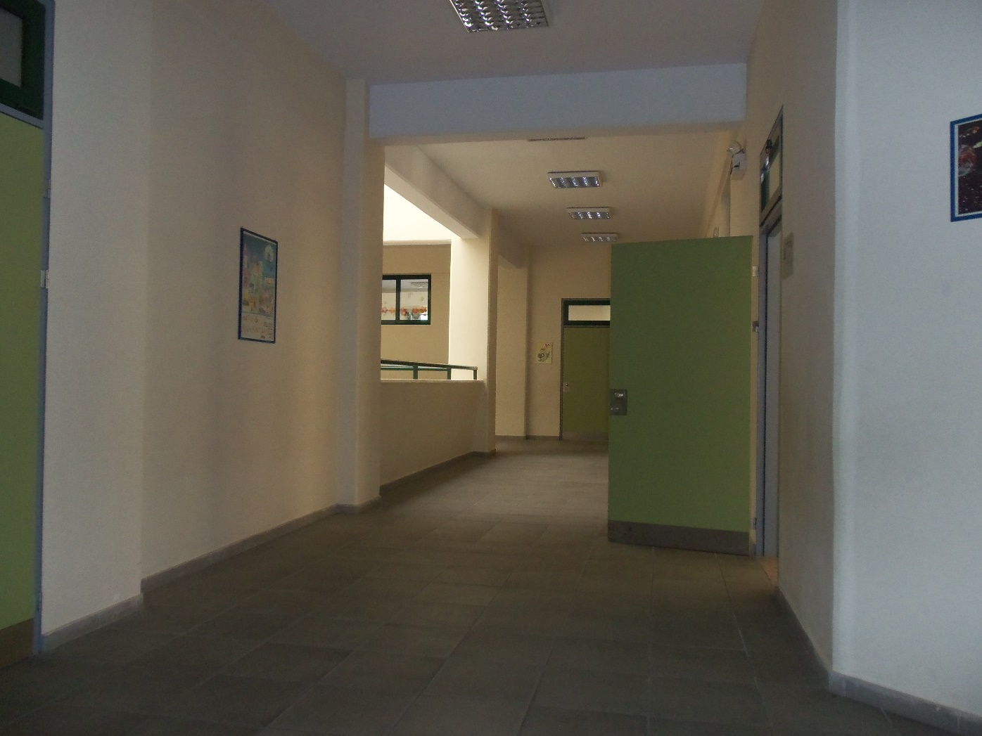
Αίθουσες διδασκαλίας
Γραφείο δασκάλων
Γραφείο διευθύντριας
1^{ος} όροφος

Slide 19
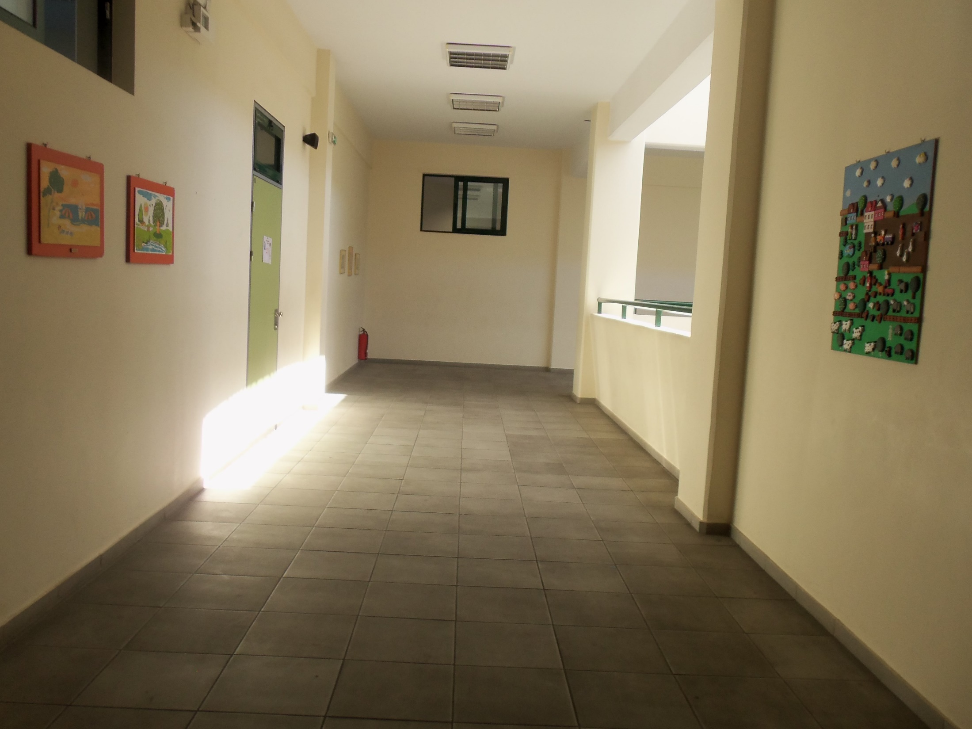
Αίθουσες διδασκαλίας
Αίθουσα πληροφορικής
Αίθουσα μουσικής
Χημείο
2^{ος} όροφος

Slide 20
Γενική εντύπωση - συναισθήματα

